Slide 1
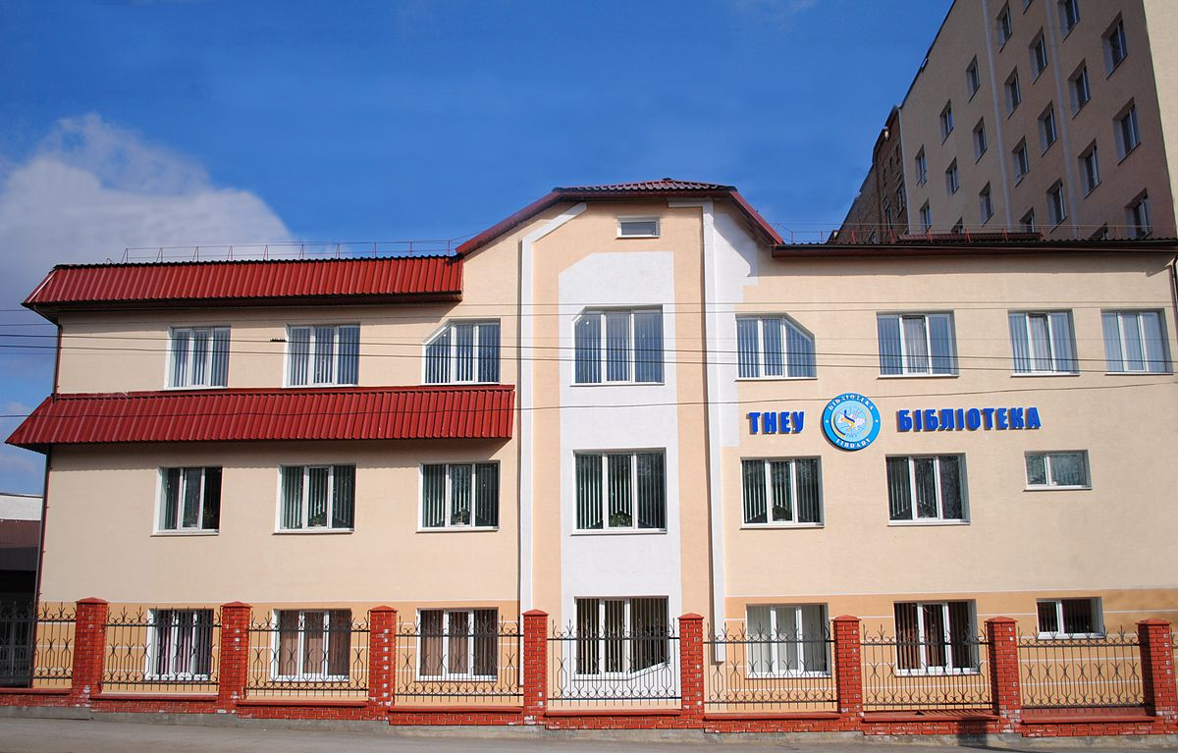
Доброчесність і використання ШІ в навчальному та освітньому процесах
Тернопіль, 11 лютого 2026 року
Директор бібліотеки ім. Л. Каніщенка ЗУНУ,
к.е.н., доцент Казимир Возьний

Slide 2
«Академічна доброчесність — це не “не використовувати ШІ, а використати ШІ так, щоб навіть ШІ не здогадався, що це був він»
Жарт ШІ
Notes:
А ще - If you can’t beat them, join them. Якщо не можеш їх перемогти, приєднуйся до них.

Slide 3
Основні домінанти епохи ШІ:
ШІ є;
ШІ буде;
ШІ буде актуалізуватися надалі

Slide 4
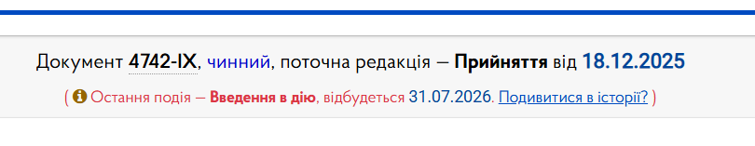
Закон України «Про академічну доброчесність»: ШІ-контекст

Slide 5
Закон України «Про академічну доброчесність»: ШІ-контекст
Повідом про використання ШІ (Ст. 8, п.4);
Недоброчесне використанні ШІ – вид порушення АД (Ст. 18, п.1/7);
Недоброчесне використання ШІ (Ст. 29, пп.1-2).
Notes:
Недоброчесне використання ШІ – один з 13 видів порушення АД, (Ст. 18 Закону)

Slide 6
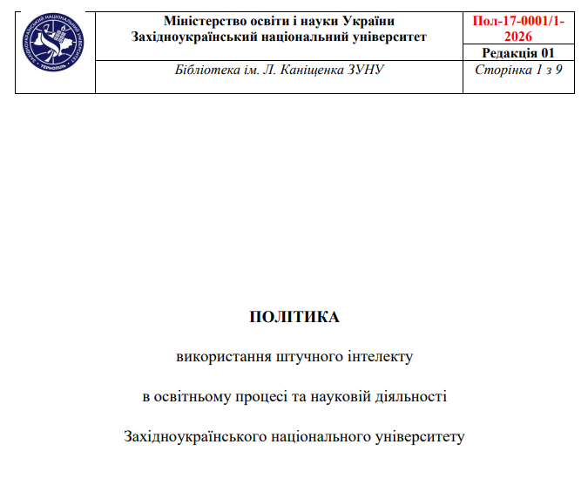
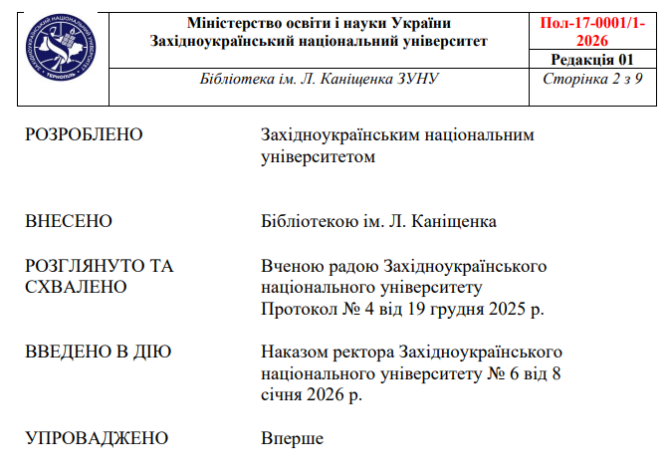

Slide 7
Політика використання ШІ в освітньому процесі та науковій діяльності ЗУНУ: основні тези
Мета впровадження Політики використання ШІ в освітньому процесі та науковій діяльності ЗУНУ – забезпечення етичного та відповідального використання ШІ, дотримання академічної доброчесності науково-педагогічним персоналом та здобувачами вищої освіти, розуміння можливостей інструментів генеративного штучного інтелекту й усвідомленням його ризиків, гарантування прозорості щодо використання ШІ та підвищення якості освіти (розділ 2 Політики);
Джерело:

Slide 8
Політика використання ШІ в освітньому процесі та науковій діяльності ЗУНУ: основні тези
Політикою не рекомендовано використовувати штучний інтелект у якості основного чи єдиного засобу отримання результатів (розділ 4 Політики);
При написанні кваліфікаційних та курсових робіт факт використання ШІ повинен бути зазначеним в роботі у розділі «Декларація доброчесності» із вказуванням назви інструменту, характеру його використання та величини структурної частки матеріалу, згенерованого ШІ і включеного в текст роботи (розділ 4 Політики);
Джерело:

Slide 9
Політика використання ШІ в освітньому процесі та науковій діяльності ЗУНУ: основні тези
Політика використання ШІ для редакцій наукових журналів ЗУНУ визначає, що авторам дозволено використовувати генеративний штучний інтелект та технології за допомогою штучного інтелекту в процесі написання перед поданням статті, але лише для покращення читабельності, емпіричної аргументованості та виправлення граматичних помилок своєї статті та з відповідним розкриттям інформації (розділ 5 Політики).
Джерело:

Slide 10
Політика використання ШІ в освітньому процесі та науковій діяльності ЗУНУ: основні тези
Редакції наукових журналів ЗУНУ самостійно визначають порогове значення структурної частки внеску ШІ в загальному обсязі контенту авторів публікацій (розділ 5 Політики).
Джерело:

Slide 11
Декларація доброчесності: взірець
Я, Стельмащук Микола Петрович, підтверджую той факт, що самостійно написав цю роботу (академічний текст) і не використовував жодних інших, окрім цитованих, джерел інформації. Дослівні словосполучення, вирази або фрази, що цитуються, позначаються як такі і оформлені належним чином; інші недослівні ремінісценції чи запозичення, що є в тексті цієї роботи (академічного тексту), містять актуальну інформацію щодо первинних джерел, що використані при створенні наведеного контенту. Робота у цій безпосередньо або змістовно аналогічній формі не була раніше опублікована чи оприлюднена.
Джерело:

Slide 12
Декларація доброчесності: взірець
При написанні цієї роботи (академічного тексту) з метою покращення її читабельності, емпіричної аргументованості та мови написання мною була використана (або ж не використовувалася жодна) така-то система ШІ (ChatGPT, Google Gemini, Claude (Anthropic), Microsoft Copilot, Perplexity AI тощо). Частка згенерованого ШІ контенту, включеного до основного тексту моєї роботи (цього академічного тексту), складає стільки-то відсотків від загального її обсягу.
Усе зазначене вище засвідчую власноручним підписом.
Джерело:

Slide 13
Дякую за співпрацю, критику і взаємодію

